Slide 1
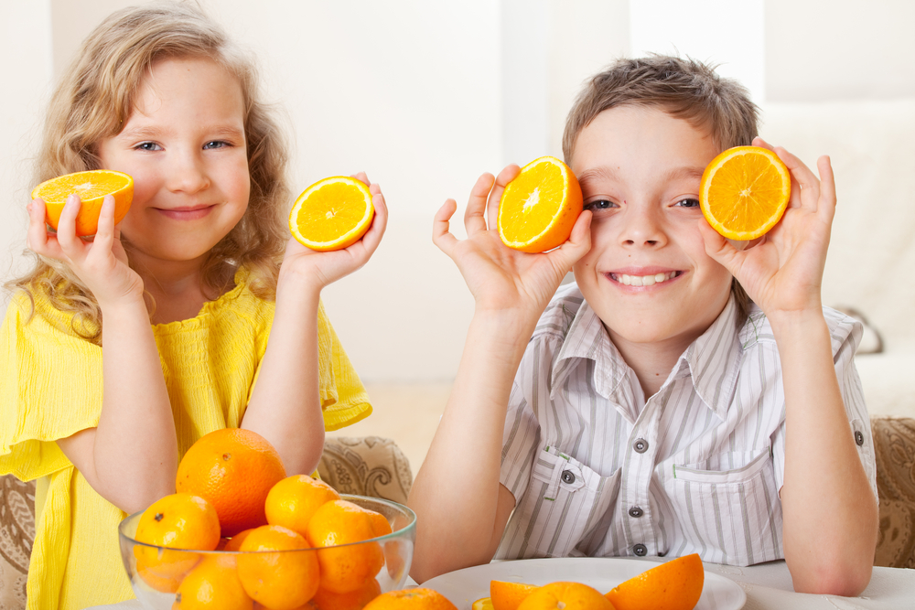
Основи здоров’я
Раціон харчування
школяра

Slide 2
Раціон харчування школяра
Раціон — норма харчових продуктів.
Раціон школяра повинен бути:
збалансований
різноманітний
враховувати індивідуальні особливості організму
наявність режиму прийомів їжі
один-два рази на тиждень їсти рибу
щодня в раціоні має бути 5 порцій овочів і фруктів
щоденно слід вживати молочні продукти

Slide 3
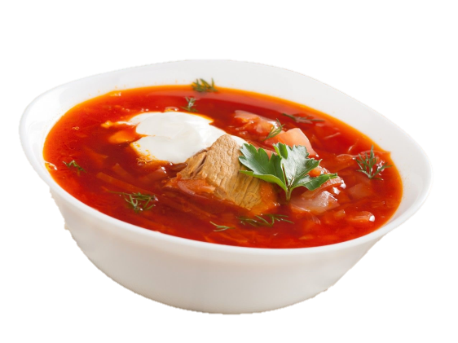

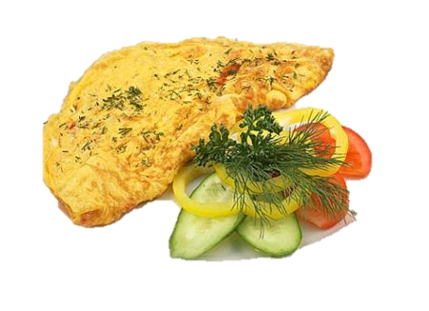

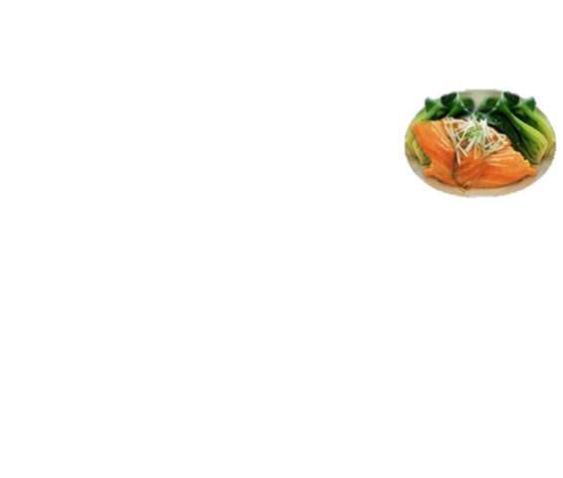

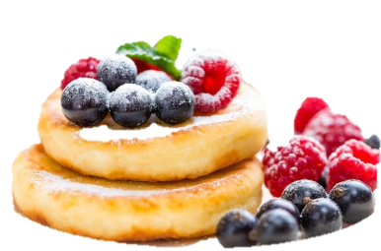
Для нормальної роботи травної системи необхідно харчуватися в один і той же час. Дотримання режиму харчування забезпечує швидке перетравлювання їжі і краще її засвоєння.
Сніданок
Підобідок
Обід
Вечеря
Полуденок

Slide 4
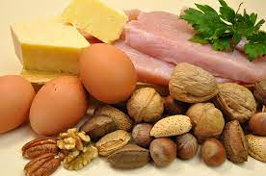
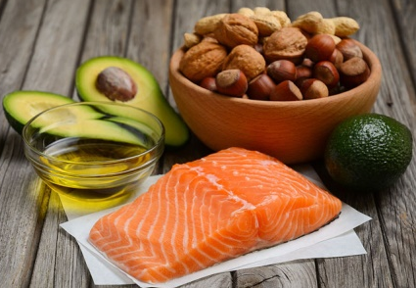
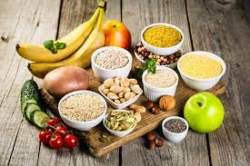

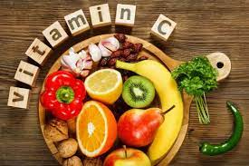
Харчування - важливий чинник, що впливає на здоров’я
білки
жири
вугле-води
вітамі-ни
мінеральні речовини
Продукти харчування містять необхідні
для життя
і розвитку
поживні
речовини.

Slide 5
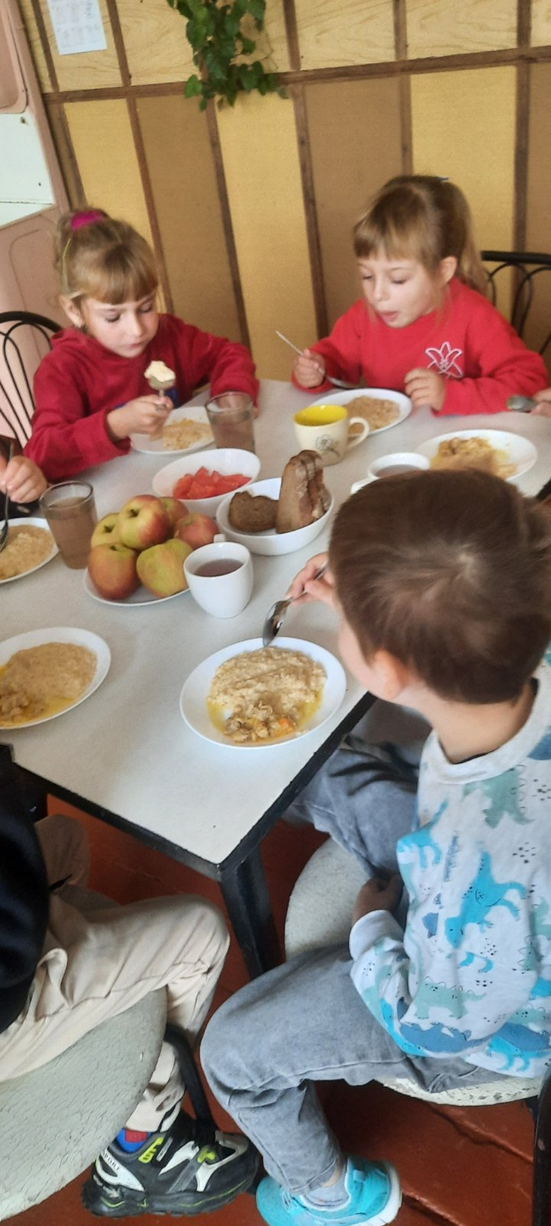
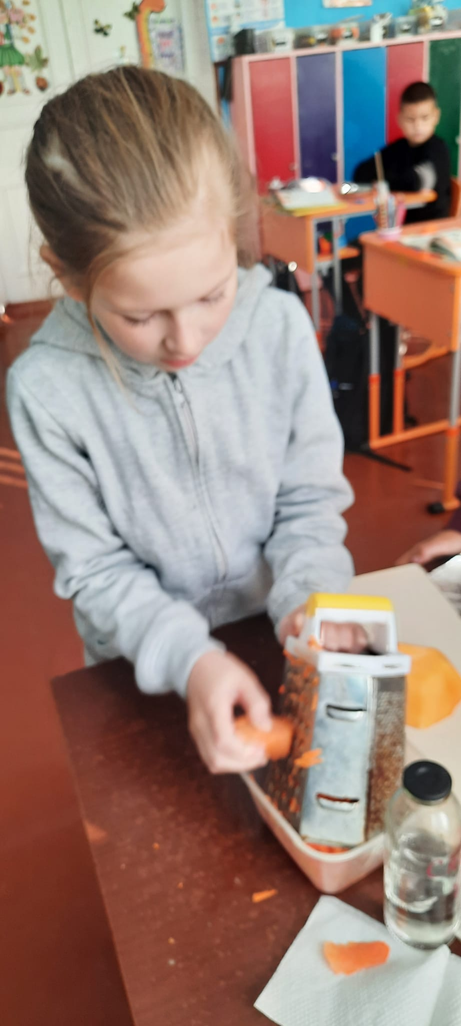
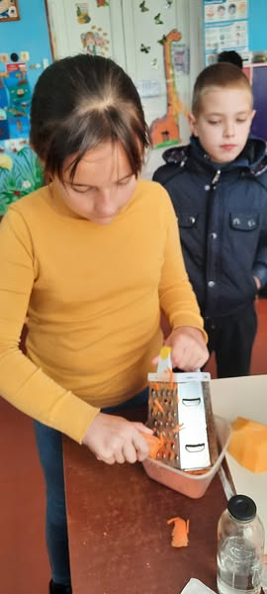

Slide 6
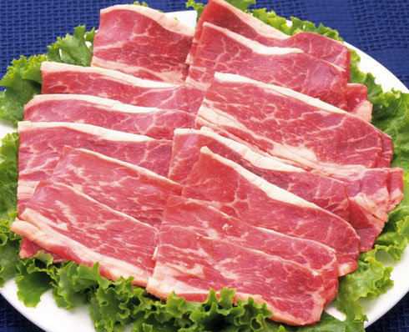
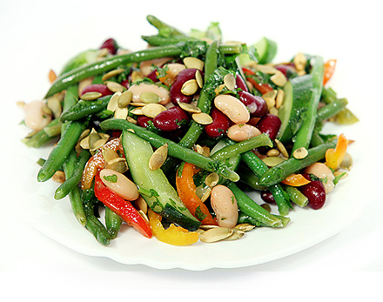
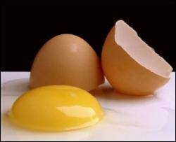

Білки
Функції:
Будівельна (клітини та тканини)
Регуляторна (гормони)
Транспортна (гемоглобін)
Захисна (антитіла, інтерферон)

Slide 7
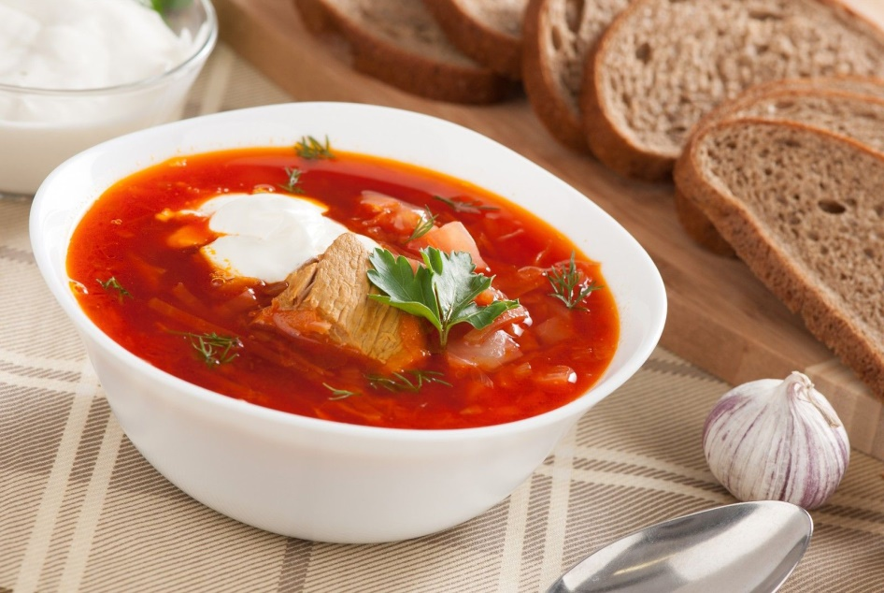
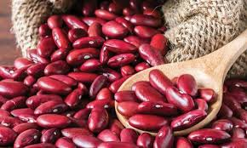
Загадка
З БІЛКОМ, на грядці квітну, в’юся
І в борщ попасти не боюся.
Змагатись з м’ясом – моя доля,
А люди звуть мене …
( КВАСОЛЯ ).

Slide 8

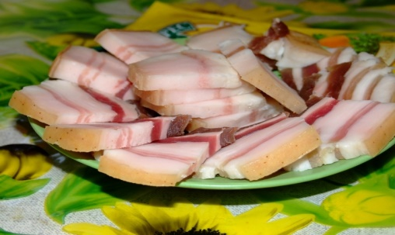
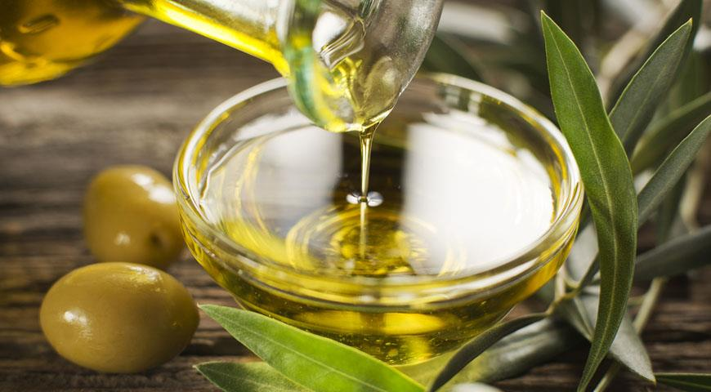
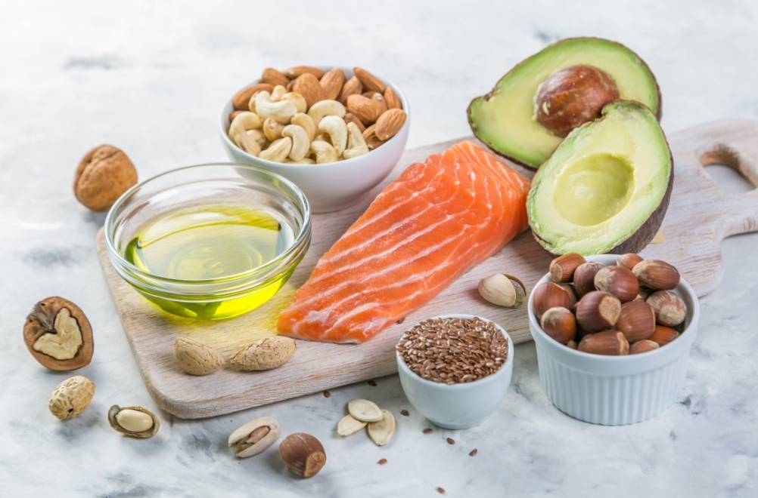
Жири
Функції:
Запасаюча
Теплоізоляційна
Захисна
Будівельна
(мембрани клітин)

Slide 9
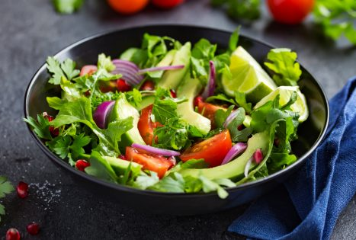

Загадка
А я рідка, немов водиця,
Салат без мене не годиться,
Бо все змастити – моя мрія.
Я ЖИР по імені …
( ОЛІЯ ).

Slide 10
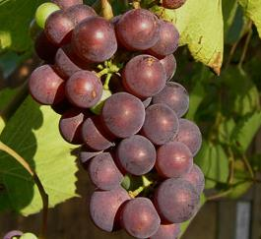

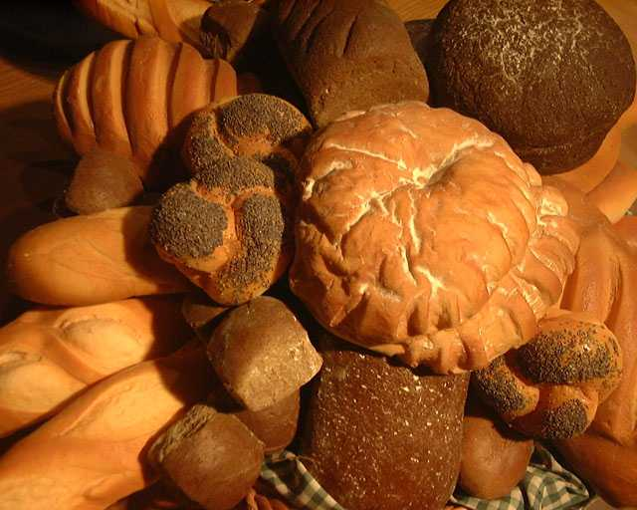
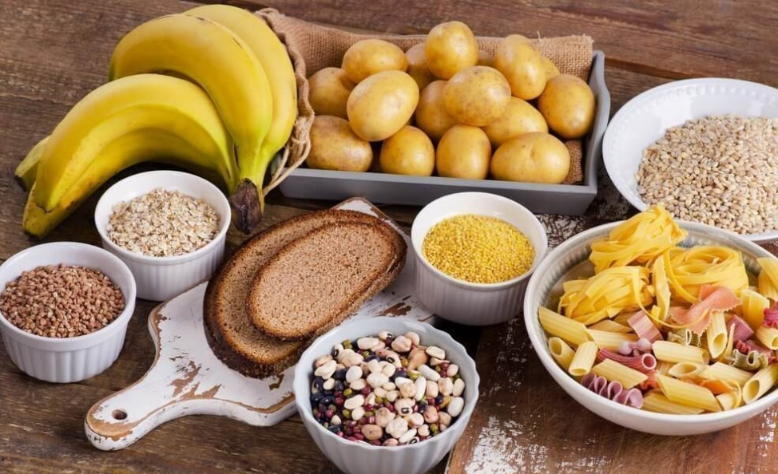
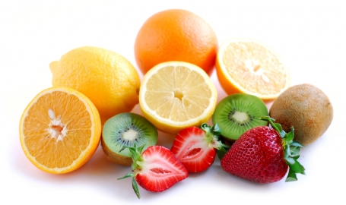
Вуглеводи
Функції:
Запасаюча (глікоген)
Будівельна
Енергетична

Slide 11
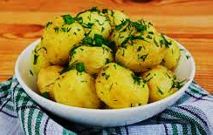
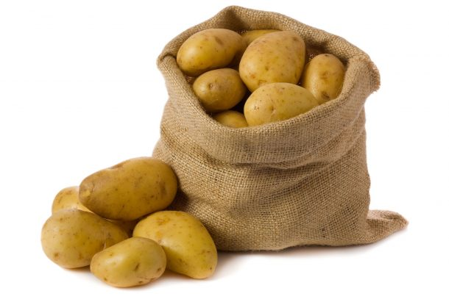
Загадка
Візьміть лопати – й на городи,
Смачні копати ВУГЛЕВОДИ.
В мішку, як пані, їду з поля,
Завжди в пошані …
(БАРАБОЛЯ ).

Slide 12
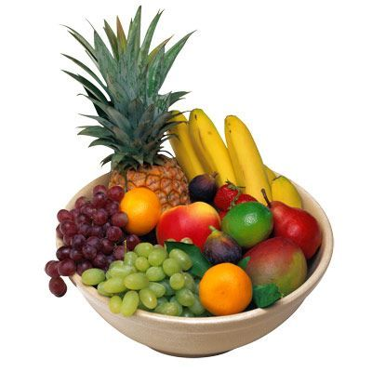
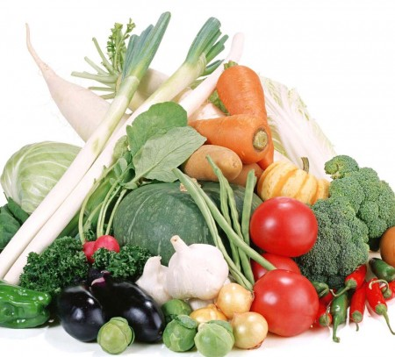
Продукти багаті вітамінами
До складу фруктів входить багато вітамінів і мінералів, які допомогають у збереженні імунітету.
Салати з овочів з рослинною олією повинні бути у щоденному раціоні харчування.

Slide 13
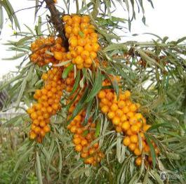
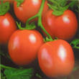
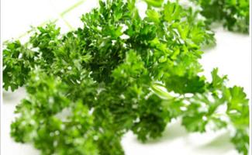
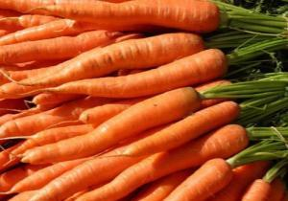

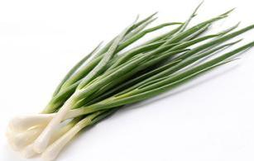
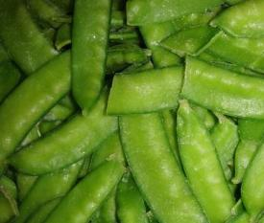
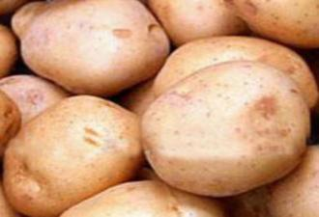
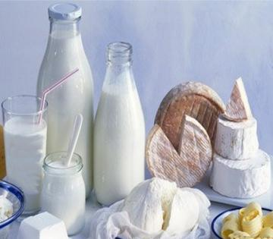
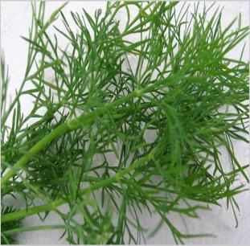

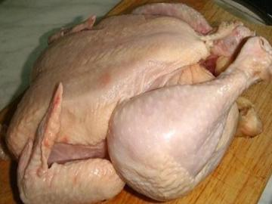
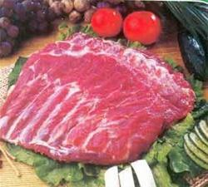
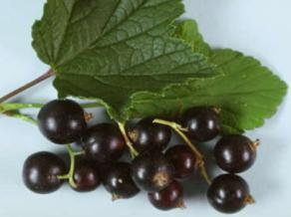
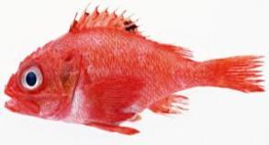
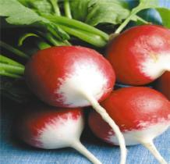
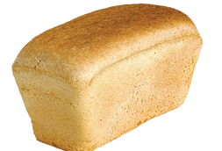
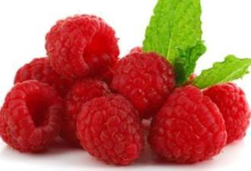

A
D
Вітаміни
B
C

Slide 14

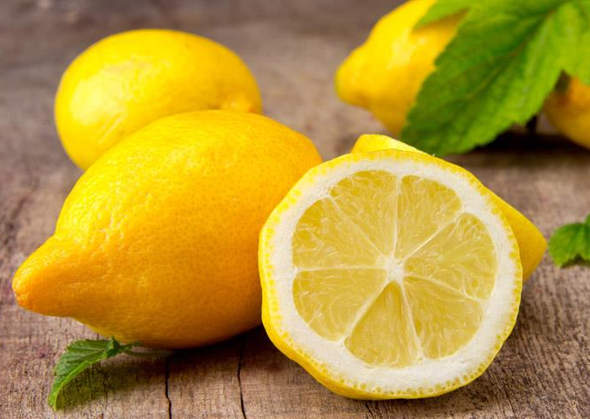
Загадка
Без цукру я завжди скучаю,
Тож швидше дайте мені чаю!
Я ж – ВІТАМІНІВ вам сто тон!
Усі впізнали? Я …
( ЛИМОН ).

Slide 15
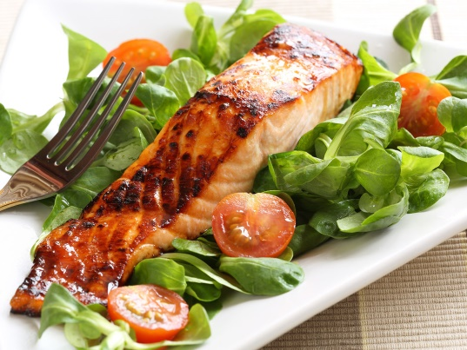
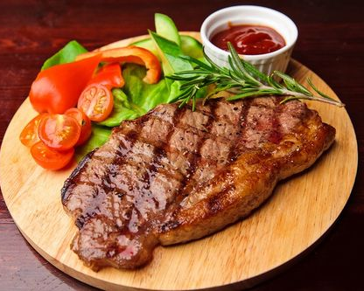
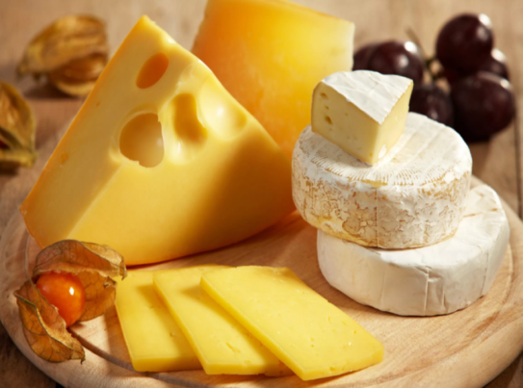
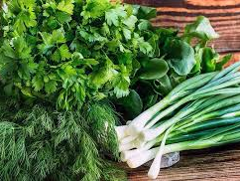
Мінеральні речовини
Са - кальцій
Mg - магній
Fe - залізо
I - йод
Здоров’я кісток
Здоров’я нервової системи
Для крові
Обмін речовин

Slide 16


Загадка
Мене, біленьке, наливали
Пили поживні МІНЕРАЛИ
Маленькі дітки й кіт Мурко.
Всім на здоров’я – …
( МОЛОКО ).

Slide 17

Харчова піраміда

Slide 18

Добовий раціон
Хліб, картопля.
рис, макарони
Фрукти і овочі
М’ясо, риба,
яйця, бобові
Молоко і
молочні продукти
Їжа і напої
з високим вмістом
цукру і жиру

Slide 19












Корисна і шкідлива їжа
Здоров’я людини залежить від харчування. При правильному харчуванні людина отримує всі необхідні корисні речовини для організму .

Slide 20




Slide 21
Вибери корисну їжу:
Омлет.
Копчені ковбаси.
Молоко.
Сирники.
Овочевий салат.
Гриби.
Сік.
Жуйки і льодяники.
Какао.
Чіпси.
Горіхи.
Риба.
Цукерки.
Маргарин.
Фрукти.
М’ясо.
Кока-кола.
Кава.
Майонез.
Гострі страви.
Гречана каша.
Фастфуд.

Slide 22
Правила харчування
Мийте руки перед їжею.
Мийте фрукти і овочі.
Дотримуйтесь режиму харчування.
Під час їжі не розмовляйте, не читайте книжок.
Не поспішайте,
Їжте маленькими шматочками , ретельно пережовуйте їжу.
Не переїдайте!
Їжте в міру.

Slide 23




Slide 24



Перевір знання
Яка їжа корисна для правильного формування хребта? Містить мінеральну речовину кальцій (Са)?
А) риба
Б) цукерки
В) йогурт

Slide 25



Перевір знання
Корисна їжа, що містить багато вітаміну С, який захищає від застуди…
А) булочки
Б) ягоди
В) каша

Slide 26



Перевір знання
Вітамін який підвищує імунітет, є у рибі, печінці, яєчному жовтку, а також утворюється в шкірі людини під дією сонця …
А) Вітамін А
Б) Вітамін С
В) Вітамін D

Slide 27

Встанови відповідність:
А) Необхідний для підтримання здоров’я скелету, утворюється в шкірі на сонці
Б) Зміцнює імунітет, запобігає застудам
В) Сприяє росту, необхідний для здоров’я шкіри, волосся, нормалізує зір
Вітамін
А
Вітамін
D
Вітамін
C

Slide 28

Встанови відповідність:
А
Б
В
вуглеводи
білки
жири

Slide 29
Загадки про поживне. Автор: Тетяна Чорновіл
https://probapera.org/publication/13/17952/zahadky-pro-pozhyvne.html

